Slide 1
Linux Talk (리눅스 톡)

Slide 2
INDEX
Ⅰ. Linux talk이란?
Ⅱ. 구성 쓰레드 및 함수 설명
Ⅲ. 프로그램 구동 및 설명
Ⅳ. 역할 분담

Slide 3
Linux Talk이란?
주제
하나의 서버에 여러 클라이언트가 접속하여 채팅을 할 수 있는 프로그램
각각의 클라이언트들은 채팅방을 생성하거나 채팅방에 들어갈 수 있으며, 하나의 채팅방에서 여러명의 클라이언트들이 동시에 채팅을 할 수 있다.
서버
클라이언트
클라이언트
클라이언트
클라이언트

Slide 4
주요기능
주제
회원가입(유저의 로그인정보를 DB파일에 저장)
로그인(서버와 클라이언트가 통신하여 DB에 있는 정보와 비교 후 로그인)
현재 로그인 유저 리스트 실시간 업데이트(새롭게 로그인한 유저가 있으면 로그인한 유저 리스트를 실시간으로 출력한다.)
다중 클라이언트간 채팅
다중 채팅방 구현(서로 다른 여러 개의 채팅방을 생성하고 접속 할 수 있다.)

Slide 5
프로그램 서버 블록도
주제
유저 서버 접속
Menu thread 실행
메뉴 출력
Input : 1
Input : 2
Input : q
회원가입 실행
Send login list thread 실행
채팅방 생성
채팅방 입장/
채팅시작

Slide 6
서버 Threads 구성 및 역할
주제
메뉴 쓰레드(void *menu_thread(void *arg))
채팅 프로그램의 기본적인 기능을 담당하는 함수들을 호출하는 역할을 한다.
(Login and join function, standby screen function, Chat room function)
2. 유저 리스트 업데이트 쓰레드 (void *Send_login_list(void* arg))
한 클라이언트가 로그인했을 경우 전체 로그인 유저 목록을 갱신하여 다른 클라이언트에게도 실시간으로 알려준다.

Slide 7
클라이언트 Threads 구성 및 역할
주제
유저 리스트 업데이트 쓰레드 (void* display_login(void* arg))
로그인 했을 경우 서버의 로그인 유저 업데이트 쓰레드로 전송하여 리스트를 출력할 수 있게 한다.
2. 메시지 송신 쓰레드(void* send_msg(void* arg))
메시지를 입력하여 서버로 전송하는 쓰레드
3. 메시지 수신 쓰레드(void* recv_msg(void* arg))
서버로부터 메시지를 수신하는 쓰레드

Slide 8
Function 구성 및 설명
주제
서버 Function
int join_service(int clnt_sock) //회원가입 function
int login_service(int clnt_sock) //로그인 function
int Check_ID(char id[]) //ID중복확인 function
void stanby_screen(int clnt_sock, int user_num) // 대기(메뉴)화면 function
void chat_room(int sock, int User_num, int Chat_num)//채팅 function
클라이언트 Function
void menu(int a) //클라이언트에 메뉴 출력

Slide 9
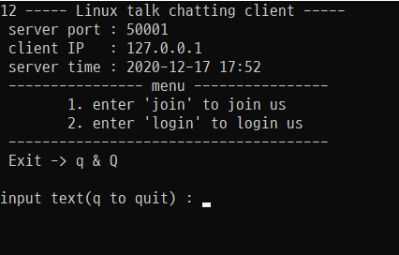
프로그램 구동 및 설명
주제
1. 처음 클라이언트를 실행했을 때
Join 입력 시: 회원가입 진행 -> 서버에서 DB에 회원가입 정보 저장
Login 입력 시: 로그인 진행 후 메인 메뉴화면으로 이동

Slide 10
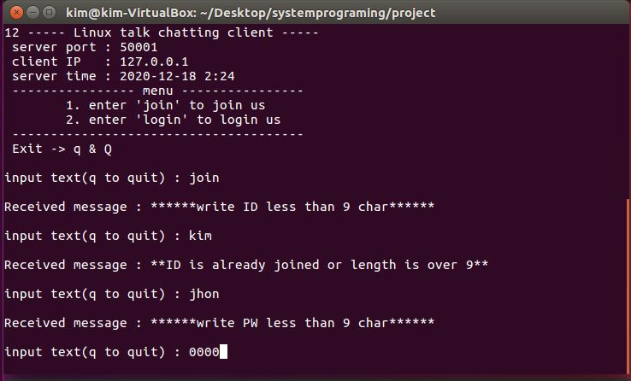
프로그램 구동 및 설명
주제
1. 회원가입 입력시
이미 가입된 아이디거나 9글자를 넘게 되면 위 와같은 오류메세지를 전송하고, 다시 입력을 받습니다.

Slide 11
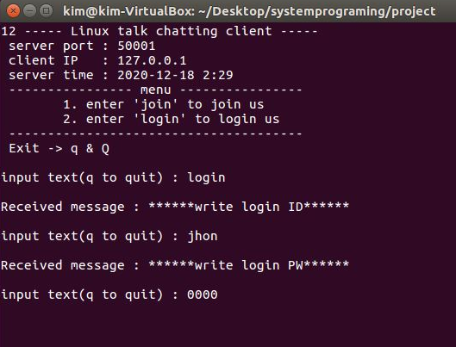
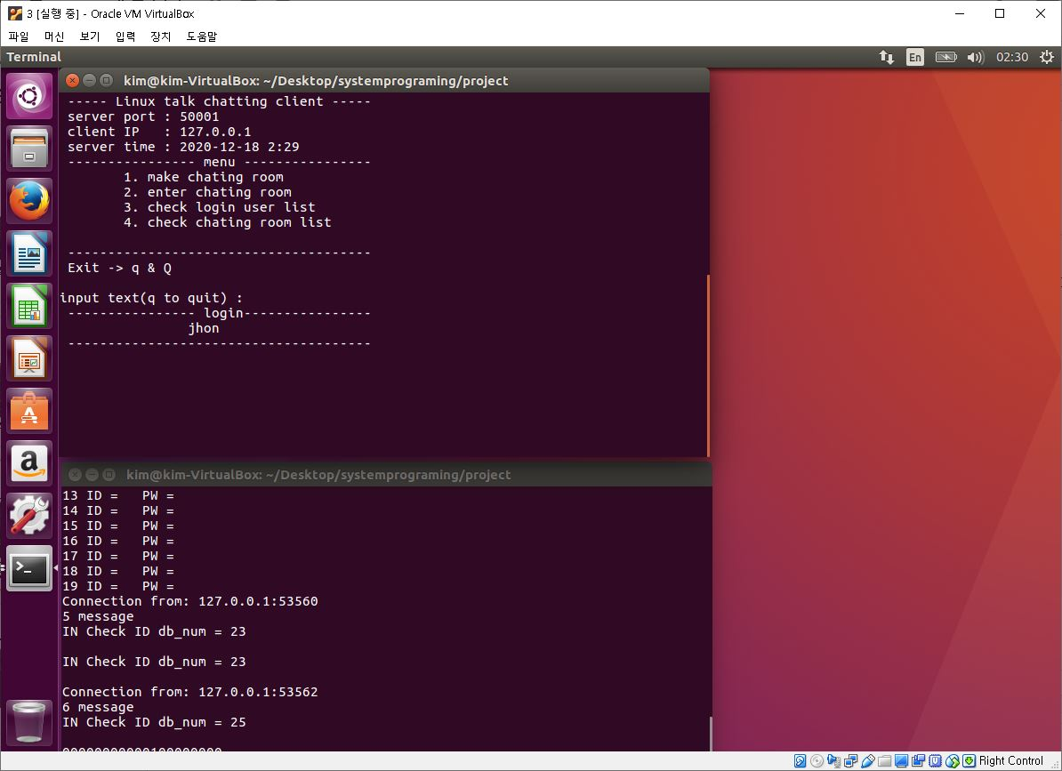
프로그램 구동 및 설명
주제
2. 로그인 성공시 메인 메뉴를 출력하고 현재 로그인한 유저 목록을 출력한다.
채팅방 생성
채팅방 입장
로그인한 유저리스트 출력
현재 생성된 채팅방 목록 출력

Slide 12
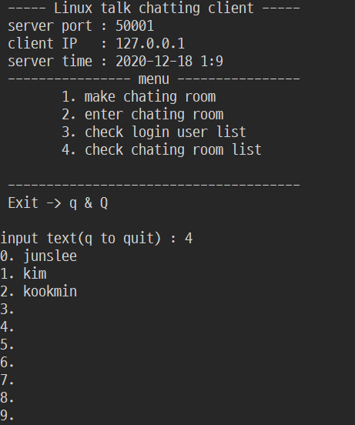
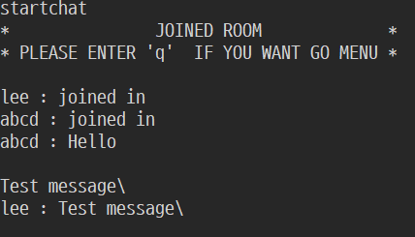
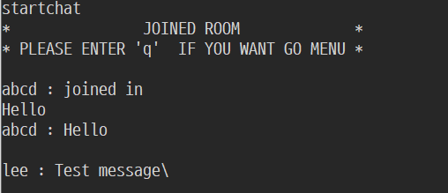
프로그램 구동 및 설명
주제
2. 채팅방을 만들고 채팅방 번호를 입력하면 입장할 수 있다.
(한 채팅방당 5명까지 접속가능)

Slide 13
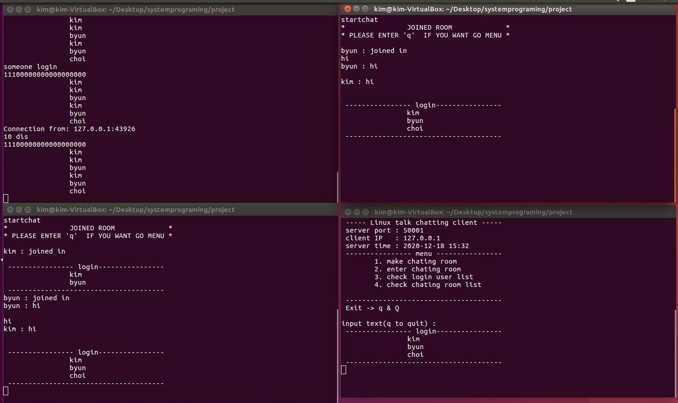
프로그램 구동 및 설명
주제
2. 실시간 로그인 유저 업데이트
누군가가 로그인하거나 로그아웃하면 로그인 리스트를 알려줍니다.

Slide 14
역할 분담
주제
20162911 김경빈
20153089 이준섭
회원가입 및 로그인 구현
유저데이터를 DB파일에 저장 후 로그인 시 DB와 비교하여 로그인 실행
2. 로그인 유저리스트 출력 쓰레드 구현
새로운 사용자가 로그인했을 경우 실시간으로 리스트를 출력해주는 쓰레드 구현
3. 채팅 방 생성 및 입장 구현
여러 채팅방을 생성하여 사용자가 원하는 채팅방에 입장 할 수 있게 한다.
4. 버그 수정 및 코드 리뷰
다중 클라이언트 채팅 방 구현
여러 개의 클라이언트 소켓을 만들고 여러 사용자가 다중으로 채팅 할 수 있도록 구현, 송수신 쓰레드 구현
2. 메인 유저 인터페이스 구현
클라이언트 프로그램에서 각 메뉴를 선택했을 때의 화면들을 구현하고 메인 화면에서 클라이언트의 정보와 시간 등을 표시
3. 버그 수정 및 코드 리뷰

Slide 15
감사합니다

